Slide 1
KHỞI ĐỘNG

Slide 2
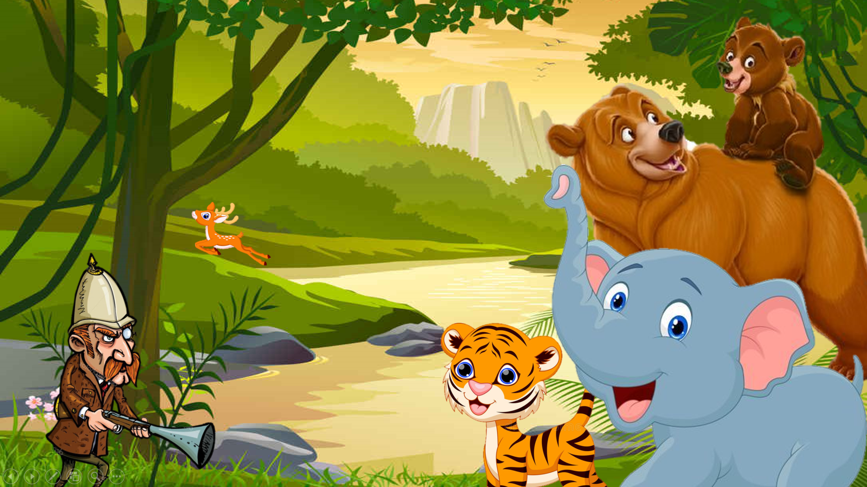
GIẢI CỨU
RỪNG XANH

Slide 3
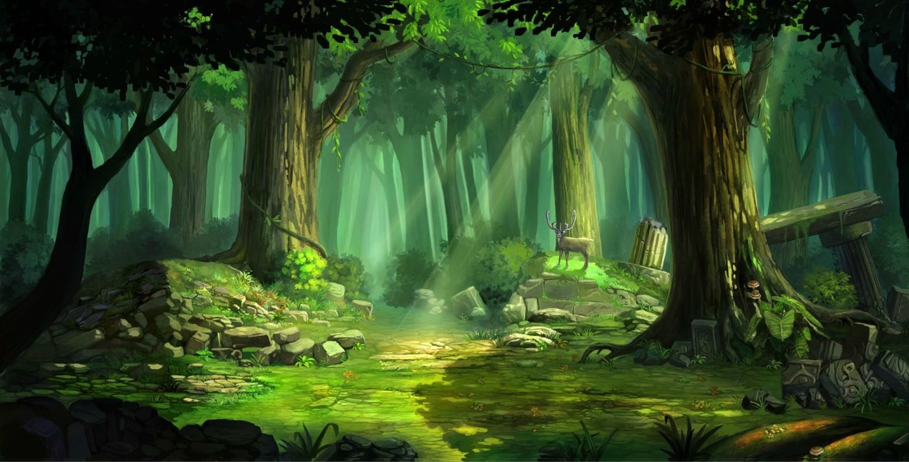
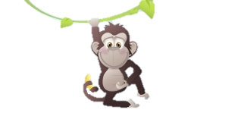
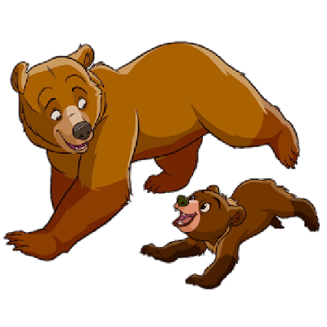
Em hãy giải cứu các loài vật trong rừng thoát khỏi sự bắt giữ của tên thợ săn độc ác bằng cách trả lời đúng các câu hỏi nhé!
POW!
Notes:
GV chọn vào lồng chứa con vật để chọn câu hỏi, sau khi trả lời xong bấm vào biểu tượng thợ săn để quay lại màn hình chọn câu.
Sau khi trả lời xong tất cả các câu, bấm vào biểu tượng thợ săn ở góc trái để chú khỉ thả quả sầu riêng xuống.

Slide 4
Từ các số: 36, 16, 20
hãy lập các phép tính đúng.
A. 36 – 16 = 20
B. 16 + 20 = 36
C. 20 – 16 = 36
D. 20 + 16 = 36

Slide 5
40 + 10 – 20 = ?
A. 50
B. 20
C. 30
D. 40

Slide 6
53 + 12 = ?
A. 65
B. 74
C. 56
D. 55

Slide 7
Voi hái được 10 bông hoa,
Voi tặng Gấu 4 bông hoa.
Hỏi Voi còn lại mấy bông hoa?
A. 5 bông hoa
B. 14 bông hoa
C. 7 bông hoa
D. 6 bông hoa

Slide 8
Hoc10 chúc các em học tốt!

